Slide 1


Разработка информационных технологий и систем для стимулирования устойчивого развития личности как одна из основ развития цифрового Казахстана
РГП на ПХВ «Институт информационных и вычислительных технологий» КН МОН РК
Научный руководитель: Мусабаев Р.Р., к.т.н.
Соруководитель: Касымжанов Б.К., с.н.с.

Slide 2
Группы проекта
Мусабаев Р.Р.: Уалиева И.М., Красовицкий А.М., Мейрамбеккызы Ж., Аманбай А., Козбагаров О.Б., Төлеу А., Төлеген Г., Сейтқали Д., Нурзакова Ж.
Мухамедиев Р.И.: Якунин К.О., Кучин Я.И., Сымагулов А., Мурзахметов С.Б., Мустакаев Р.Р., Шалқарбайұлы А.
Техническая: Касымжанов Б.К., Ибраева В.М., Мукашев А.Ш., Меркебаев А.Г., Шахмаев Р.А., Кулемзин А.А., Айтмухамбетова Г.А.
АО «ИАЦ»: Булдыбаев Т. – руководитель проекта соисполнителя
Иностранные ученые: Барахнин В.Б., Кожемякина О.Ю., Хорошилов А.А., Младенович Н.

Slide 3

Цель проекта
Разработка методических и технологических основ применения информационной системы социального доверия с целью стимулирования устойчивого развития личности с использованием технологий «Больших данных».

Slide 4
Задача. Создание необходимых технических и экспертно-аналитических условий для разработки информационной системы оценки влияния открытых текстовых информационных источников на социум
Внедрение документов на основе вариационного автоэнкодера с рекуррентной нейронной сетью
Реферирование текстового документа с помощью Word Mover’s Distance и извлеченных ключевых слов документа
Группировка новостных публикаций по инфоповодам с помощью методов кластеризации
Разработаны технологии создания декларативных средств для кластеризации документов СМИ (на основе методов семантического анализа текстов)
Разработаны методики для автоматического формирования тематических словарей социально-значимых понятий
Разработан метод декомпозиций в кластеризации

Slide 5
Using Centroid Keywords and WMD for Single Document Extractive Summarization - Использование центроидных ключевых слов и WMD для обобщения извлечения одного документа
Extractive – формируются из имеющихся предложений в тексте
Single Document – используется информация только одного документа
Dataset: DUC 2002 – 567 новостей и их суммаризации
Метрика оценки качества ROUGE
Document
Keyword Extraction
Sentence scoring with WMD
Summary:
First 100 words

Slide 6
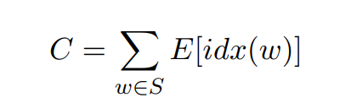
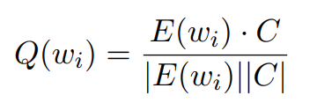

Описание метода
Centroid word embedding:
Встраивание центроидного слова
2. Cosine distance to C: Косинусное расстояние до С
3. Sentence scoring with WMD:
Что уже есть:
Есть методы где используются centroid embeddings предложений и документов.
Есть работы где берут WMD между предложениями в документе.
В чем новизна?
В этой работе предлагается использовать преимущества обеих методов в комбинации.

Slide 7
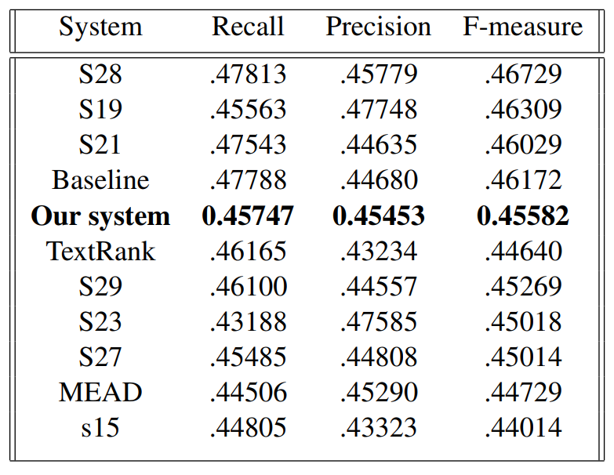
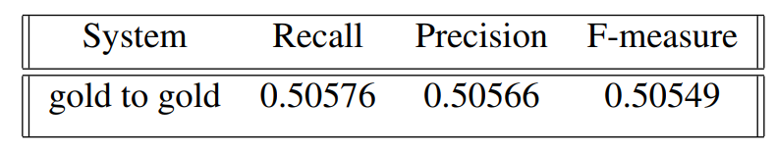
Результаты и замечания
Выводы:
По результатам ROUGE предложенный метод может конкурировать с state of the art системами суммаризаций.
Максимально объективный score который может достигнуть системы это 50% F-меры, выше этой отметки можно считать overfitting-ом.
Замечания:
Использовать tf-idf.
Обосновать почему 25% ближайших слов к центру являются ключевыми словами.
Table 2: ROUGE-1 evaluation scores for our system, top 7 DUC02 systems, MEAD, TextRank, and the baseline.

Slide 8
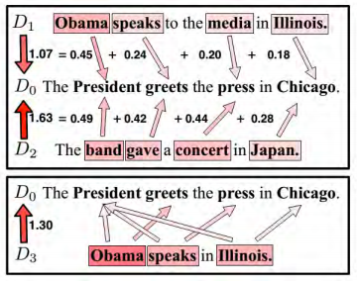
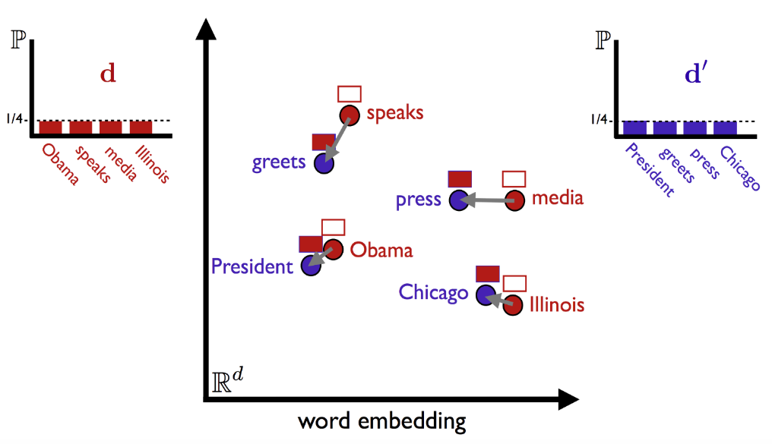
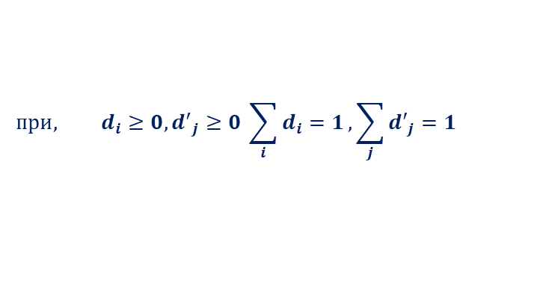
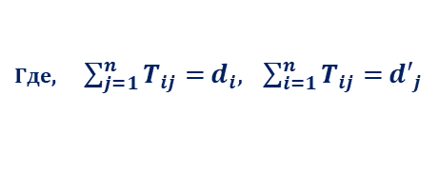
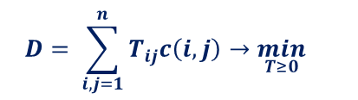
Word mover’s distance
Идея: Расстояние между текстами, D – это минимальная потраченная работа для транспортировки одного текста в другую. Чем меньше затрачено работы тем больше схожи два текста между собой.
Работа = (вес слова) х (дистанция)
Формула:
TF-IDF
Машинное обучение
Word2Vec:
Нейронные сети
$$D= \sum_{i,j=1}^{n}{T_{ij}c\left(i,j\right)→\min_{T≥0}{}}$$
$${при, d}_{i}≥0, {d^{′}}_{j}≥0 \sum_{i}{d_{i}=1}, \sum_{j}{{d′}_{j}=1}$$
Где, $\sum_{j=1}^{n}{T_{ij}=}d_{i}, \sum_{i=1}^{n}{T_{ij}=}{d′}_{j}$
Пример:
Notes:
8

Slide 9
Группировка новостных публикаций по инфоповодам с помощью методов кластеризации
Постановка задачи:
Разработать подходы к группировке текстовой информации по инфоповодам на основе их семантического содержания с помощью методов кластеризации
Область применения – разрабатываемая информационная система для анализа новостных статей, публикуемые в казахстанском сегменте средств массовой информации на русском языке.
Инфоповод – это одно событие, происшествие или заявление, которое тиражируется в СМИ.

Slide 10

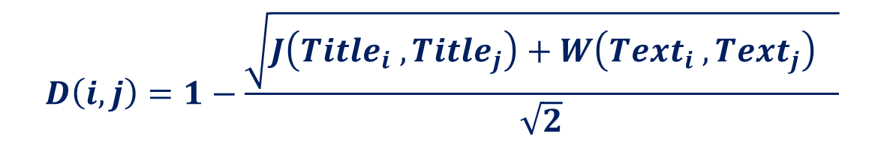
Комбинированный подход: Мера Жаккара + WMD
Разработанная функция расстояния между публикациями:
$$D\left(i, j\right)=1−\frac{\sqrt{J\left({Title}_{i} ,{Title}_{j}\right)+W\left({Text}_{i} ,{Text}_{j}\right) }}{\sqrt{2}}$$
$J\left({Title}_{i} ,{Title}_{j}\right)$ - близость Жаккара между заголовками двух статей
$W\left({Text}_{i} ,{Text}_{j}\right)$- близость WMD между текстами статьи
$$J(A,B)= \frac{|A \bigcap{ }B|}{|A \bigcup{ }B|}$$
Мера Жаккара :
Мера, основанная на Word Mover’s Distance:
$$W\left(A ,B\right)=⁡\max\left(0, 1−\frac{d_{w}\left(A,B\right)}{median d_{w}\left(.,.\right)} \right)$$
Notes:
10

Slide 11
Комбинированный подход: Мера Жаккара + WMD
Функция расстояния | Мера Жаккара (заголовки) + WMD (тексты) |  | WMD (тексты)
Параметры | по умолчанию | подбор оптимальных: preference = -1.6; остальные по умолчанию | по умолчанию | подбор оптимальных (Adjusted_rand) preference = -1.6; остальные по умолчанию
Число кластеров | 88 | 84 | 100 | 76
V-measure | 91.79% | 91.80% | 89.43% | 89.89%
Adjusted mutual information Скорректированная взаимная информация | 77.57% | 77.09% | 73.67% | 72.24%
Adjusted_rand | 70.83% | 71.76% | 60.86% | 64.96%
Fowlkes-Mallows | 71.29% | 72.34% | 61.29% | 66.27%
Notes:
11

Slide 12
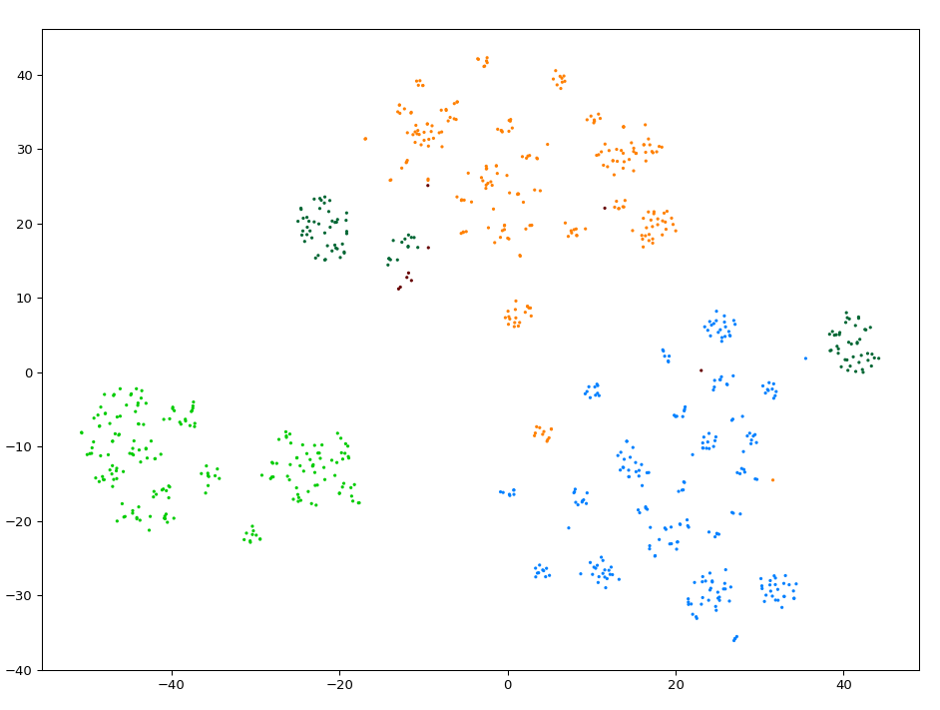
Комбинированный подход: Мера Жаккара + WMD
t-SNE (t-distributed Stochastic Neighbor Embedding)
Светло-зеленым цветом - новости раздела финансы
Темно-зеленым – спорт (футбол)
синие - происшествия
оранжевые - политика
темно-коричневые - уникальные новости -это новости спорта (кроме футбола) и новости культуры и военного дела.

Slide 13
Применимость разработанного
подхода к “большим данным”
Время вычисления матрицы дистанций WMD 822 x 822 составило около 130 минут (16 процессов было задействовано).
Если корпус состоит из 1 000 000 статей, то время вычисления матрицы дистанции WMD составит примерно 130*10^6 минут или 36 111 дней или 99 лет.
Таким образом, требуется модифицировать подход с целью применения к “большим данным”.

Slide 14
Виды представления публикаций
Во всех случаях за исключением stopwords | NOUNS | NOUNS + VERBS | ALL WORDS
 | wmd около _45 минут | wmd около _85 минут | wmd около _130_ минут
Число кластеров | 106 | 104 | 108
V-measure | 0.8929 | 0.8927 | 0.8920
Adjusted mutual information | 0.7403 | 0.7376 | 0.7394
Adjusted_rand | 0.6044 | 0.6082 | 0.6028
Fowlkes-Mallows | 0.6086 | 0.6123 | 0.6071

Slide 15
Первые k предложения новостной публикации
Во всех случаях за исключением stopwords | K=6 | K=5 | K=4 | K=3 | K=2 | K=1
 | wmd около 53 минуты | wmd около 43 минуты | wmd около 30 минут | wmd около 22 минут | wmd около 16 минут | wmd около 12 минут
Число кластеров | 112 | 112 | 115 | 116 | 115 | 121
V-measure | 0.8880 | 0.8951 | 0.8897 | 0.8808 | 0.8520 | 0.8128
Adjusted mutual information | 0.7352 | 0.7546 | 0.7402 | 0.7205 | 0.6527 | 0.5612
Adjusted_rand | 0.5898 | 0.6010 | 0.5908 | 0.5545 | 0.5020 | 0.3912
Fowlkes-Mallows | 0.5952 | 0.6071 | 0.5972 | 0.5601 | 0.5078 | 0.3976

Slide 16

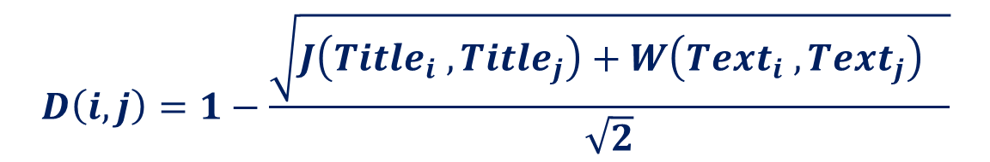
Комбинированный подход: Мера Жаккара + Word’s Average
Функция расстояния:
$$D\left(i, j\right)=1−\frac{\sqrt{J\left({Title}_{i} ,{Title}_{j}\right)+W\left({Text}_{i} ,{Text}_{j}\right) }}{\sqrt{2}}$$
$J\left({Title}_{i} ,{Title}_{j}\right)$ - близость Жаккара между заголовками двух статей
$W\left({Text}_{i} ,{Text}_{j}\right) −$близость между текстами статьи согласно формуле ниже
$$J(A,B)= \frac{|A \bigcap{ }B|}{|A \bigcup{ }B|}$$
Мера Жаккара :
Мера, основанная на евклидовом расстоянии:
$$W\left(A ,B\right)=⁡\max\left(0, 1−\frac{d_{w}\left(A,B\right)}{median d_{w}\left(.,.\right)} \right)$$
Notes:
16

Slide 17
Комбинированный подход: Мера Жаккара + Word’s Average
Функция расстояния | Мера Жаккара + WMD | Мера Жаккара + Word’s Average Texts | Word’s Average Titles + Word’s Average Texts
Параметры | по умолчанию | по умолчанию | по умолчанию
Число кластеров | 88 | 86 | 86
V-measure | 91.79% | 91.67% | 88.77%
Adjusted mutual information | 77.57% | 76.96% | 70.74%
Adjusted_rand | 70.83% | 70.83% | 58.06%
Fowlkes-Mallows | 71.29% | 71.39% | 59.09%
Notes:
17

Slide 18
Применимость разработанного подхода к “большим данным”
Рассмотрен корпус из 10 000 новостей. Время вычисления матрицы евклидова расстояния данного корпуса (1 процесс было задействован) составило 72 минуты.
Если корпус состоит из 1 000 000 статей, то время вычисления матрицы дистанции составит примерно 720 000 минут или 200 дней.

Slide 19
Технологии создания декларативных средств для кластеризации документов СМИ (на основе методов семантического анализа текстов)
Задачи исследования
Разработать новые методы, алгоритмы и технологии решения задачи создания декларативных средств для автоматической кластеризации текстовых документов СМИ.
Исследовать и разработать методы и алгоритмы выделения из текстов сущностей (значимых понятий) для задачи кластеризации.
Исследовать и разработать алгоритмы формирования частотных словарей слов и словосочетаний и представить их в табличном виде.
Исследовать и разработать технологии и процедуры назначение элементам формализованного представления документа весовых коэффициентов их смысловой значимости.
Выполнить анализ полученных результатов при различных исходных данных.
Разработать общую технологическую схему процесса создания декларативных средств для автоматической кластеризации текстовых документов СМИ.

Slide 20
Теоретическая концепция фразеологического концептуального анализа текстов
Основной идеей этой концепции является обоснование использования в качестве основных единиц смысла устойчивых фразеологических и терминологических словосочетаний, обозначающих понятия и отношения между понятиями, представленные в предметной области.
Иерархия единицы смысла:
  Наименование понятия (сущность) – выражено словом или словосочетанием
  Предложение – его смысловой структурой является предикатно-актантная структура
  Сверхфразовое единство –фрагмент текста, объединенный общей темой
Смысловое представление содержания текста - концептуальный образ документа (КОД) - совокупность взаимосвязанных наименований понятий текста, расположенных в нем строго определенном порядке)
Семантическая карта документа – концептуальный граф, в котором вершины – нормализованные наименования понятий, дуги – унифицированные смысловые отношения между понятиями

Slide 21
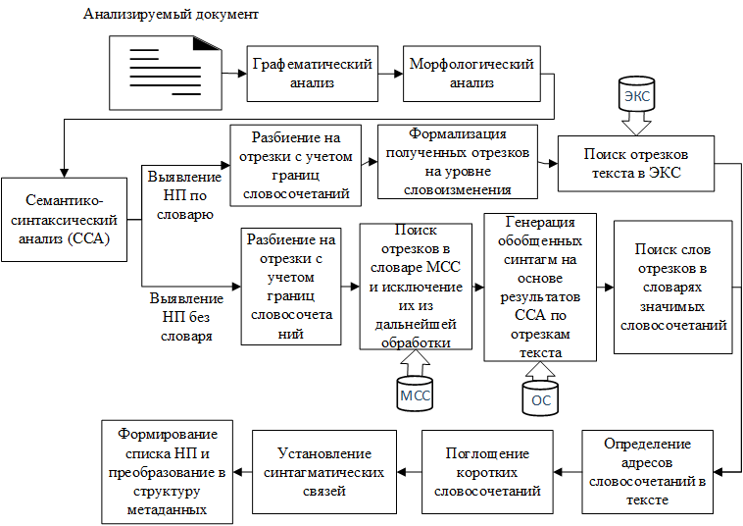
Гибридный алгоритм №5 выявления наименований понятий в текстах документов

Slide 22
Исходные статистические данные по массиву сообщений СМИ
Кол. Документов в массиве = 3 004 документов
Всего слов в массиве документов= 523 810 слов
Разных слов (на уровне словоизменения) = 88 925
Среднее число слов в документе = 174.4 слов/док
Среднее число разных слов в документе = 29.5 слов/док
Всего словосочетаний в массиве (по словарю ЭКС)= 1 106 355 словосоч.
Разных словосочетаний (на уровне словоизменения слов) = 67 571 словосоч.
Кол. разных главных слов (на уровне словоизменения слов) = 5 577слов
Среднее число словосочетаний в документе = 368.3 словосоч./док
Среднее число разных словосочетаний в документе = 22.5 словосоч./док

Slide 23
Результаты выполненных исследований
Разработаны новые методы, алгоритмы и технологии решения задачи создания декларативных средств для автоматической кластеризации текстовых документов СМИ.
Исследованы и разработаны методы и алгоритмы выделения из текстов сущностей (значимых понятий) для задачи кластеризации.
Разработаны алгоритмы формирования частотных словарей слов и словосочетаний и представления их в табличном виде.
Разработан алгоритм формирования смыслового представления документов.
Разработаны технологии и процедуры назначение элементам формализованного представления документа весовых коэффициентов их
смысловой значимости.
Выполнен предварительный анализ полученных результатов при различных исходных данных.

Slide 24
Автоматическое формирование тематических словарей социально-значимых понятий
Распознавание социально значимых тем во множестве разнотематических новостных данных.
Какие темы можно отнести к социально значимым?
ТАБЛИЦА 1. Статистика по данным социологических исследований ЦСПИ «Стратегия»

Slide 25
Алгоритм выявления социально значимых новостей из кластеров новостных статей
1.Резонансные
2. Скандально-событийные (шоу-бизнес)
3. Социально значимые
Самые частотные темы (размер кластера пропорционален резонансности)
1.Словарь именованных сущностей (например, самые популярные имена из шоу-бизнеса) 2. Словарь именованных сущностей из социально значимых тем
Словарь статических тем
*относительно большого корпуса новостей 2,3 млн статей

Slide 26
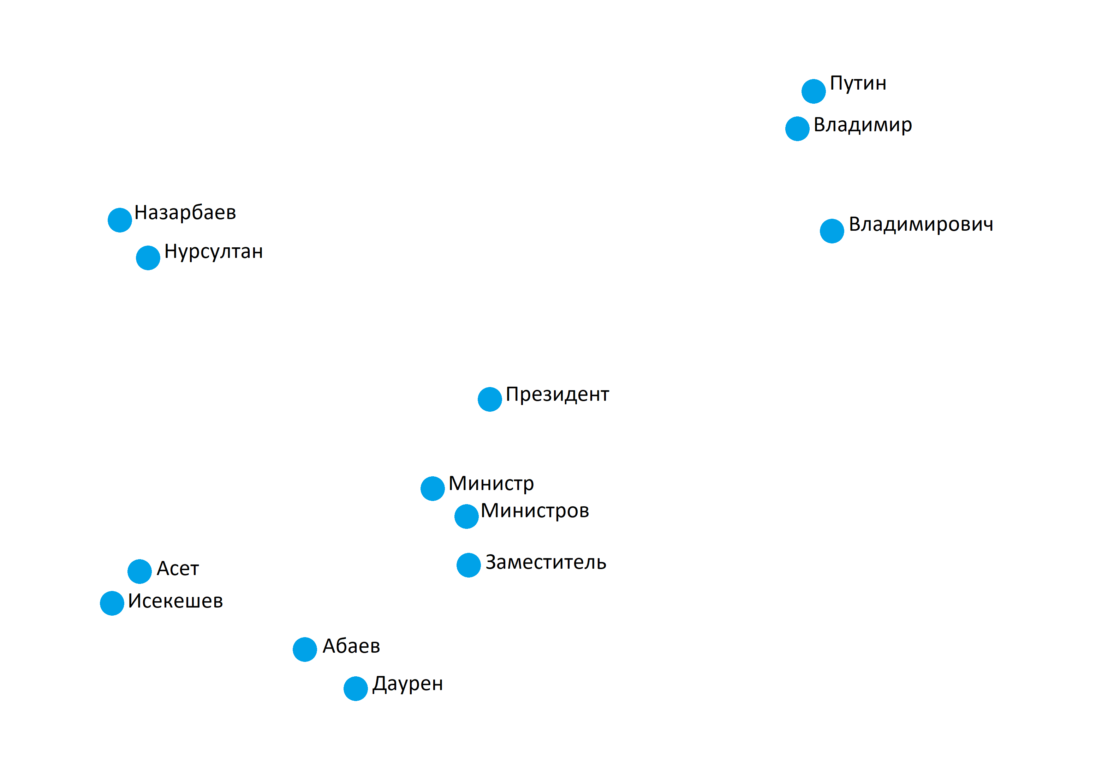
II ТЕМАТИЧЕСКИЕ СЛОВАРИ НА ОСНОВЕ WORD2VEC
I ФОРМИРОВАНИЕ ТЕМАТИЧЕСКИХ СЛОВАРЕЙ НА ОСНОВЕ CO-OCCURRENCE МАТРИЦЫ
 | спорт | бокс | аэропорт | театр | Казахстан | Головкин | Геннадий
Головкин | 8 | 9 | 1 | 0 | 6 | 0 | 10
бокс | 3 | 0 | 0 | 0 | 2 | 8 | 7
Матрица смежности слов

Slide 27
Метод декомпозиций в кластеризации
Мотивация
Кластеризация на больших наборах данных. В задачах NLP актуальна для тематической кластеризации текстов, составления тематических словарей, других задачах с набором данных в метрическом пространстве
Хорошее качество кластеризации за разумное/приемлемое время
‘Рейтинговые’ соревнования на разных алгоритмах / и на разных наборах данных UCI

Slide 28
Оценки качества алгоритмов кластеризации
Оценка на известных наборах данных c (частичной/полной) классификацией. Если данные размечены, например получены из UCI, то можем использовать скорректированный Рэнд индекс (adjusted Rand index)
С помощью внутри- и меж- кластерных эвристик
С помощью SSD (Sum of Square Distance) критерия
  Не требует размеченных данных
  Имеет статистический смысл
  Оценка вычислимая быстро

Slide 29
Идея нашего метода
Получать кластеризацию на сравнительно небольших подмножествах (выборках) исходных данных – окнах используя
k-means++
Найденные центроиды и их соответствующие значения SSD использовать для поиска улучшенной инициализации. Для этого используем взвешенную оценку.
Преимущества подхода:
  За счет сокращения числа вычислений с большей вероятностью находим оптимальную кластеризацию
  Менее чувствителен к шумовым выбросам

Slide 30
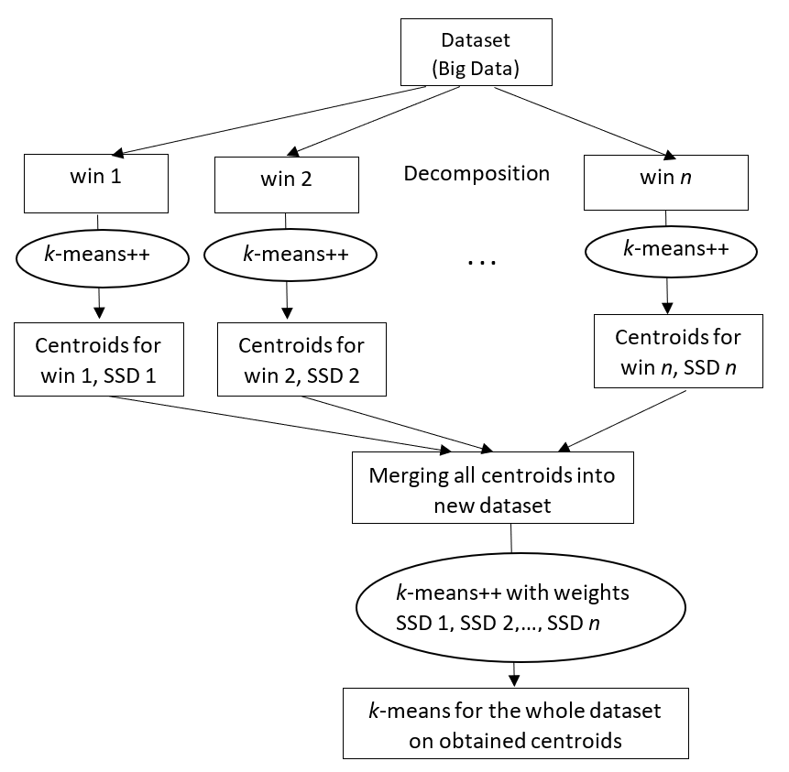
Параллельная декомпозиция
Phase 1
Win 1,…, win n независимые выборки(окна) из полного набора данных
SSD 1,…,SSD n соответствующие оценки

Slide 31
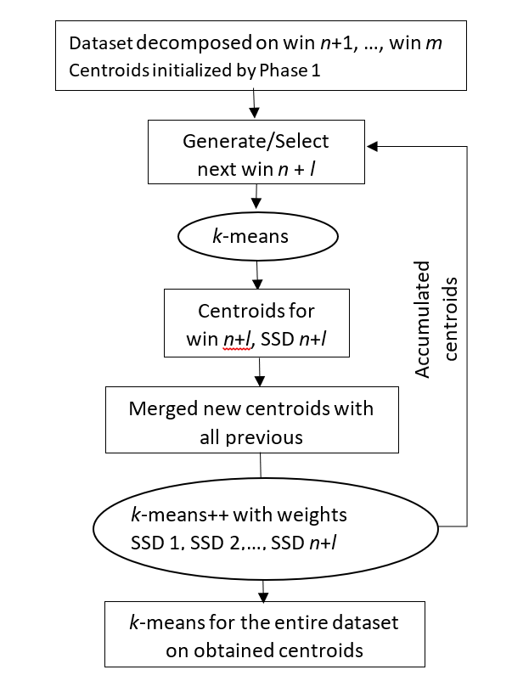
Последовательная декомпозиция
Phase 2
Используется предыдущий алгоритм для инициализации
Добавление следующего окна win n+l вносит вклад в общее расположение начальных центроидов в соответствии с полученным SSD n+l
Останов по заданному времени/числу итераций

Slide 32
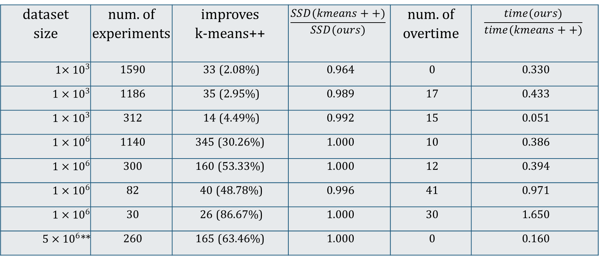
Результаты экспериментов на синтетических наборах данных и данных UCI**
dataset size | num. of experiments | improves k-means++ | $$\frac{SSD(kmeans++)}{SSD(ours)}$$ | num. of overtime | $$\frac{time(ours)}{time(kmeans++)}$$
1$×10^{3}$ | 1590 | 33 (2.08%) | 0.964 | 0 | 0.330
$1×10^{3}$ | 1186 | 35 (2.95%) | 0.989 | 17 | 0.433
$1×10^{3}$ | 312 | 14 (4.49%) | 0.992 | 15 | 0.051
$1×10^{6}$ | 1140 | 345 (30.26%) | 1.000 | 10 | 0.386
$1×10^{6}$ | 300 | 160 (53.33%) | 1.000 | 12 | 0.394
$1×10^{6}$ | 82 | 40 (48.78%) | 0.996 | 41 | 0.971
$1×10^{6}$ | 30 | 26 (86.67%) | 1.000 | 30 | 1.650
$5×10^{6}$** | 260 | 165 (63.46%) | 1.000 | 0 | 0.160

Slide 33
Обобщение метода декомпозиций на другие алгоритмы кластеризации
Заменить k-means++ любым кластерным алгоритмом для которого критерий SSD имеет смысл, как например для
  Mini batch k-means
  J-means
  H-means
  Hybrid algorithms
  etc . . .
Все остальные шаги алгоритма поиска центроидов остаются неизменными
Таким образом предлагаем обобщенную мета-эвристику для ускорения кластеризации на больших наборах данных

Slide 34
Благодарю за внимание

